Slide 1
C++ input/output Alberto Ferrari

Slide 2
<< >>
<< e >> sono operatori di flusso
cin, cout (e cerr) sono oggetti che rappresentano input, output ed error standard

Slide 3
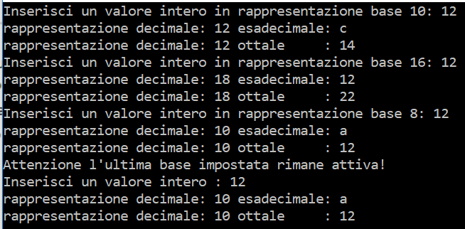
rapprOttaleEsadecimale.cpp
using namespace std;
int main()
{
int n;
cout << "Inserisci un valore intero in rappresentazione base 10: ";
cin >> dec >> n;
cout << dec << "rappresentazione decimale: " << n << " esadecimale: " << hex << n <<endl;
cout << dec << "rappresentazione decimale: " << n << " ottale : " << oct << n <<endl;
cout << "Inserisci un valore intero in rappresentazione base 16: ";
cin >> hex >> n;
cout << dec << "rappresentazione decimale: " << n << " esadecimale: " << hex << n <<endl;
cout << dec << "rappresentazione decimale: " << n << " ottale : " << oct << n <<endl;
cout << "Inserisci un valore intero in rappresentazione base 8: ";
cin >> oct >> n;
cout << dec << "rappresentazione decimale: " << n << " esadecimale: " << hex << n <<endl;
cout << dec << "rappresentazione decimale: " << n << " ottale : " << oct << n <<endl;
cout << "Attenzione l'ultima base impostata rimane attiva!" << endl;
cout << "Inserisci un valore intero : ";
cin >> oct >> n;
cout << dec << "rappresentazione decimale: " << n << " esadecimale: " << hex << n <<endl;
cout << dec << "rappresentazione decimale: " << n << " ottale : " << oct << n <<endl;
return 0;
}

